Slide 1
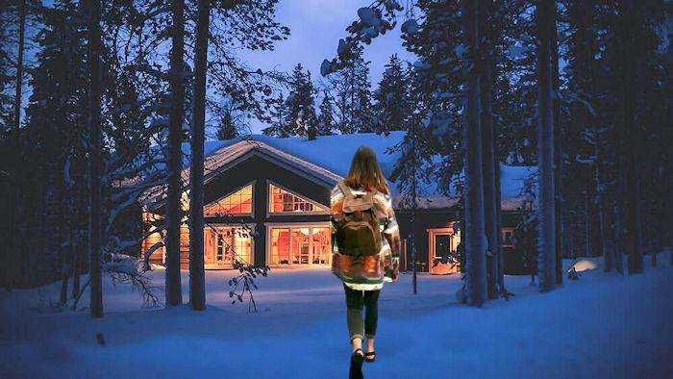
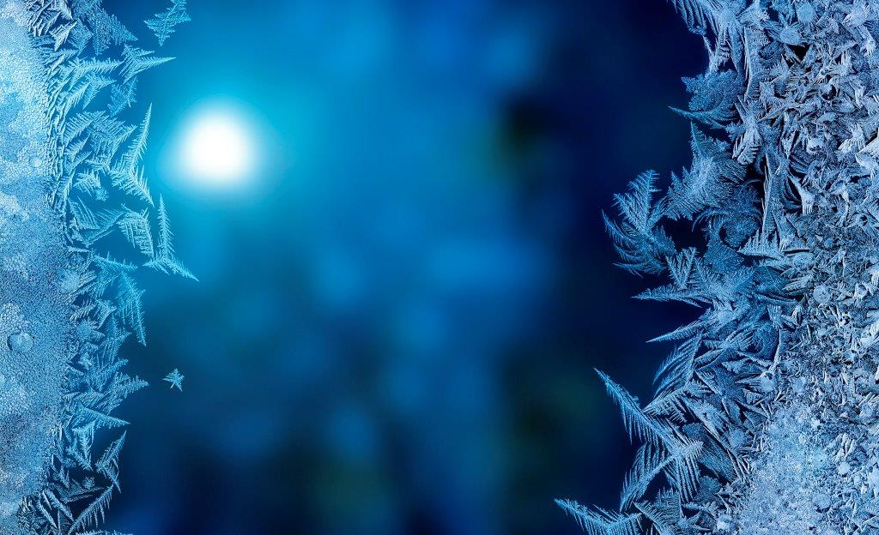
Je reviens chez nous
Chanté par Isabelle Boulay
Diaporama © Apex

Slide 2
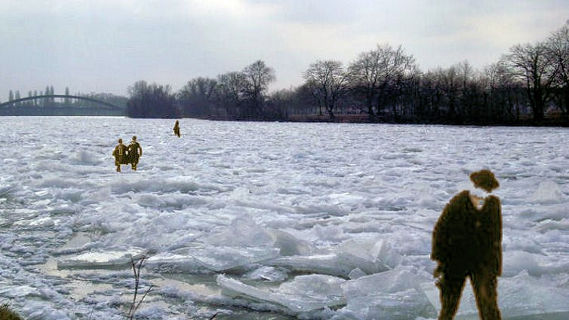
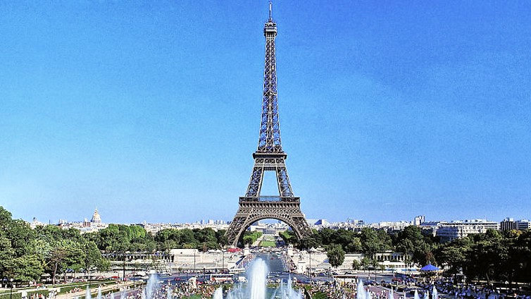
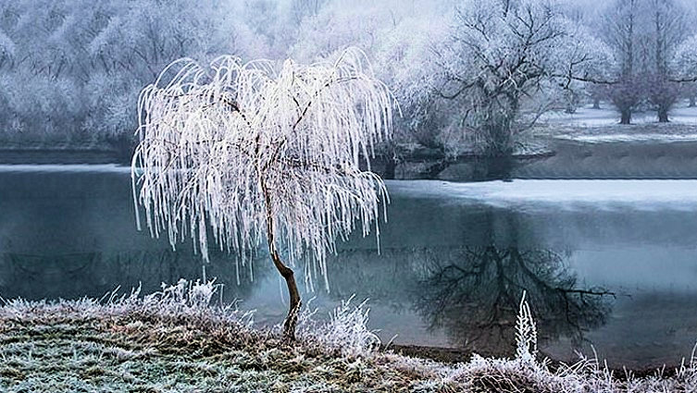
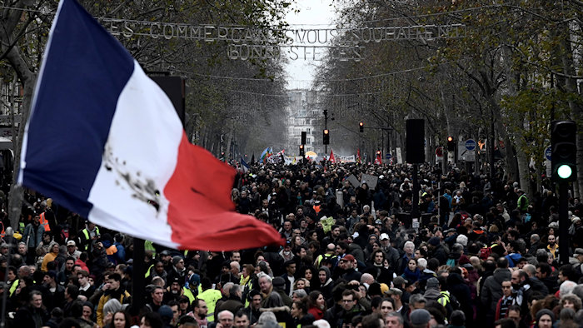
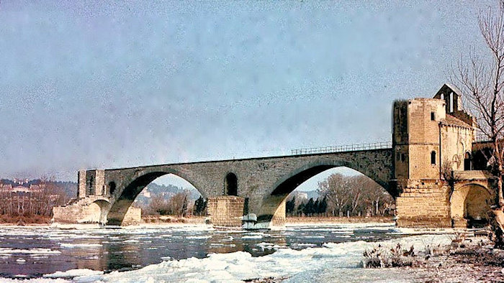
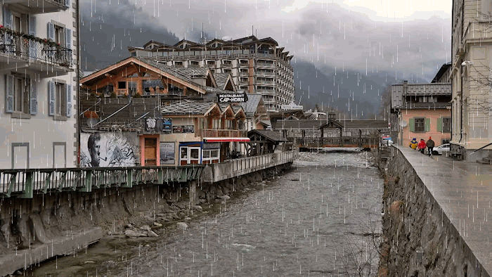
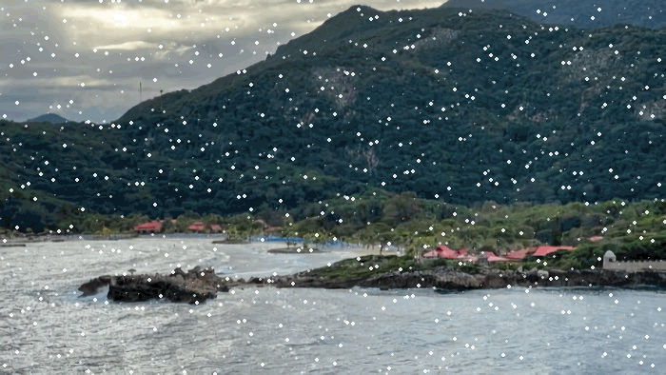
Il a neigé à Port-au-Prince
Il pleut encore à Chamonix
On traverse à gué la Garonne
Le ciel est plein bleu à Paris
Ami l'hiver est à l'envers
Ne t'en retourne pas dehors
Le monde est en chamaille
On gèle au Sud on sue au Nord.
Je reviens chez nous
Chanté par Isabelle Boulay
Diaporama © Apex

Slide 3
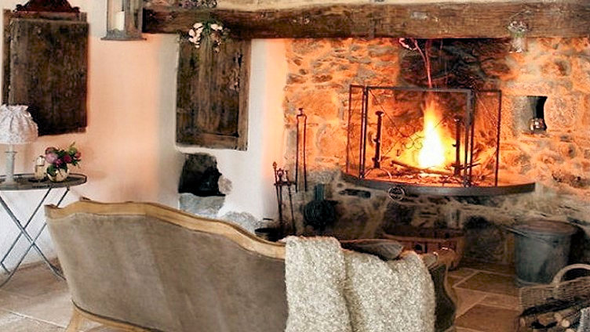
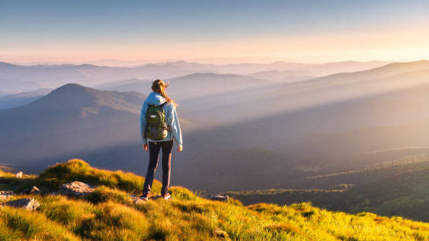
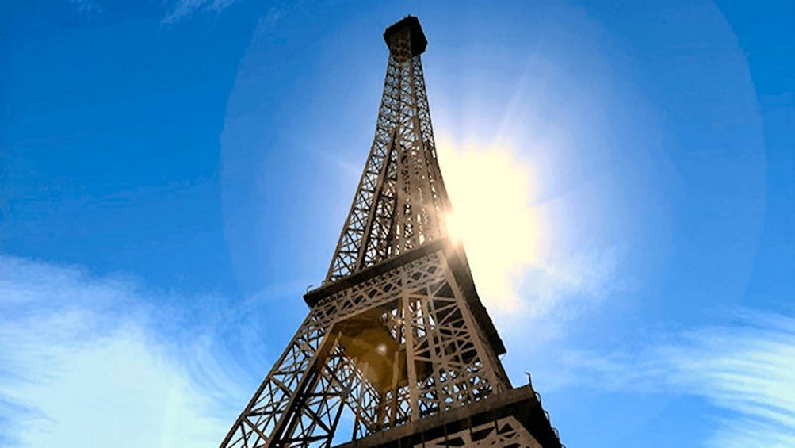
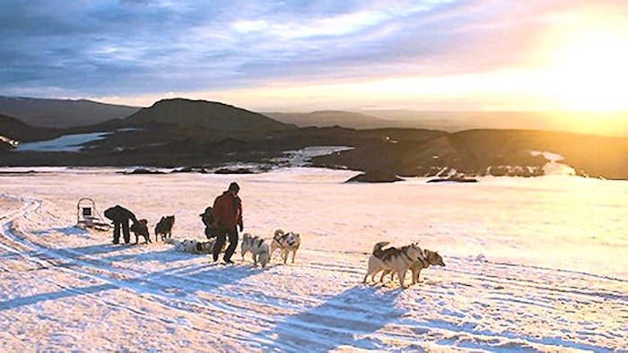
Il a neigé à Port-au-Prince
Il pleut encore à Chamonix
On traverse à gué la Garonne
Le ciel est plein bleu à Paris
Ami l'hiver est à l'envers
Ne t'en retourne pas dehors
Le monde est en chamaille
On gèle au Sud on sue au Nord.
Fais du feu dans la cheminée
Je reviens chez nous
S'il fait du soleil à Paris
Il en fait partout

Slide 4
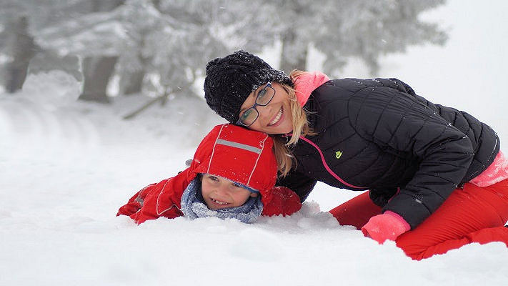
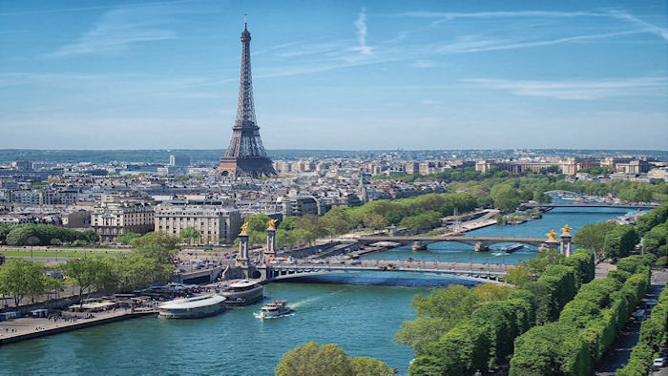
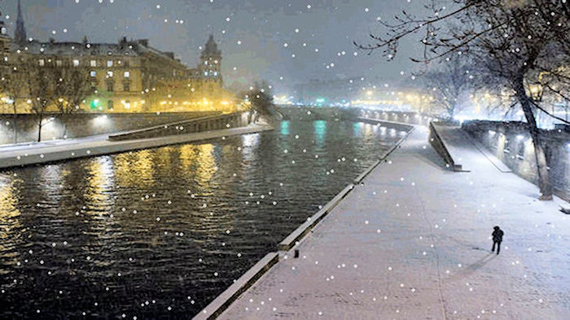
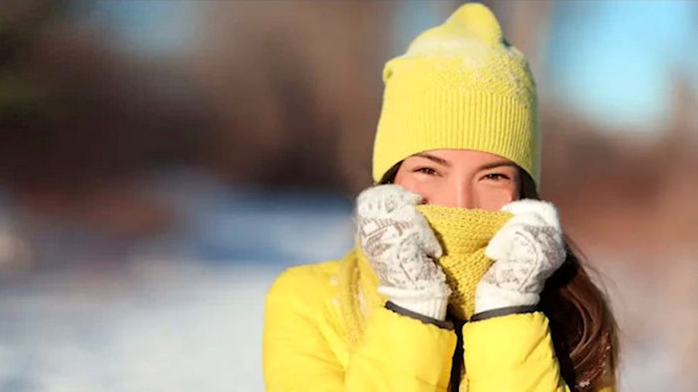
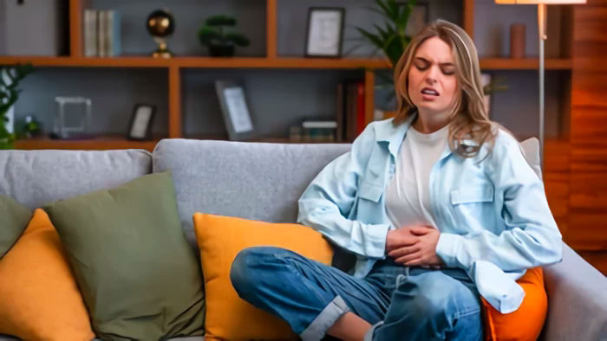
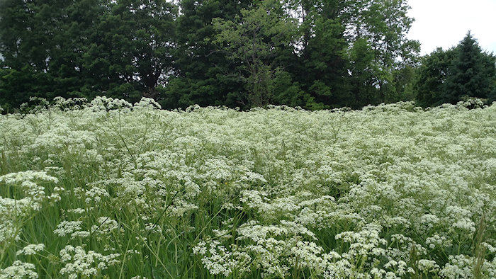
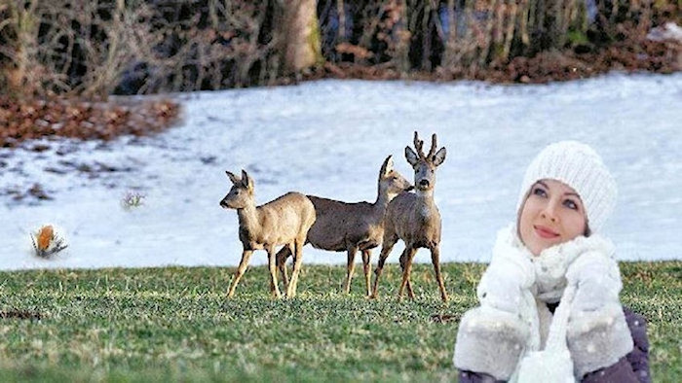
Fais du feu dans la cheminée
Je reviens chez nous
S'il fait du soleil à Paris
Il en fait partout
La Seine a repris ses vingt berges
Malgré les lourdes giboulées
Si j'ai du frimas sur les lèvres
C'est que je veille à ses côtés
Ami, j'ai le cœur à l'envers
Le temps ravive le cerfeuil
Et je ne veux pas être toute seule
Quand l'hiver tournera de l'oeil

Slide 5
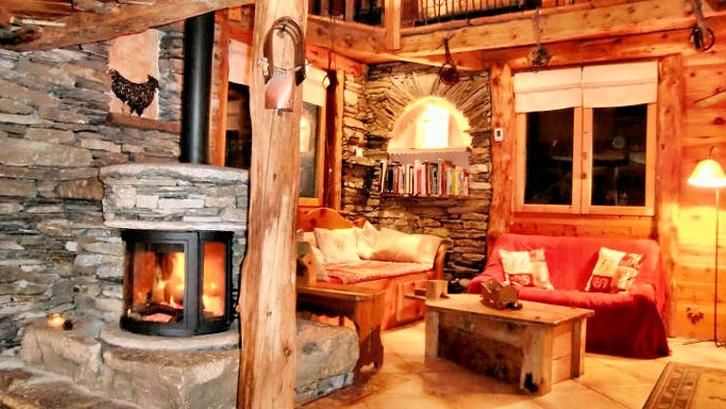
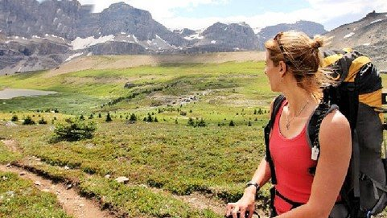
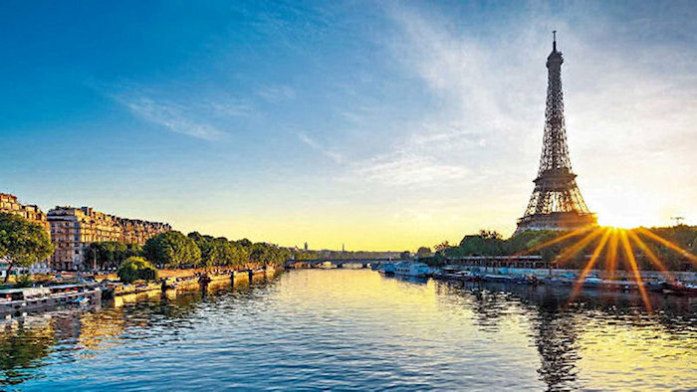
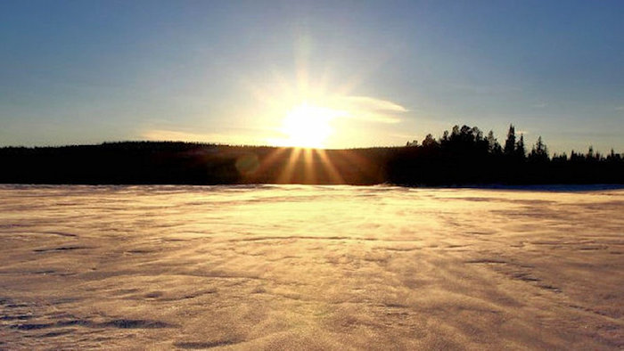
La Seine a repris ses vingt berges
Malgré les lourdes giboulées
Si j'ai du frimas sur les lèvres
C'est que je veille à ses côtés
Ami, j'ai le coeur à l'envers
Le temps ravive le cerfeuil
Et je ne veux pas être toute seule
Quand l'hiver tournera de l'oeil
Fais du feu dans la cheminée
Je reviens chez nous
S'il fait du soleil à Paris
Il en fait partout

Slide 6

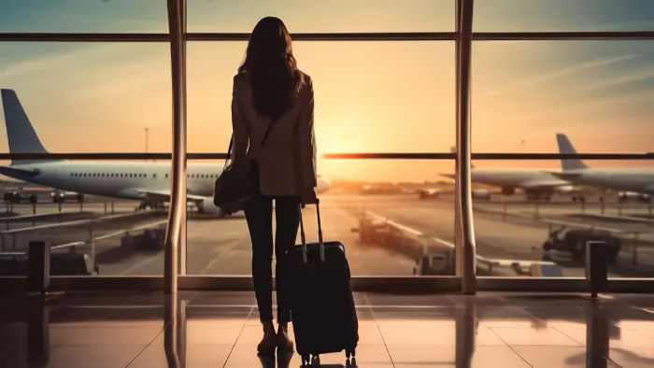
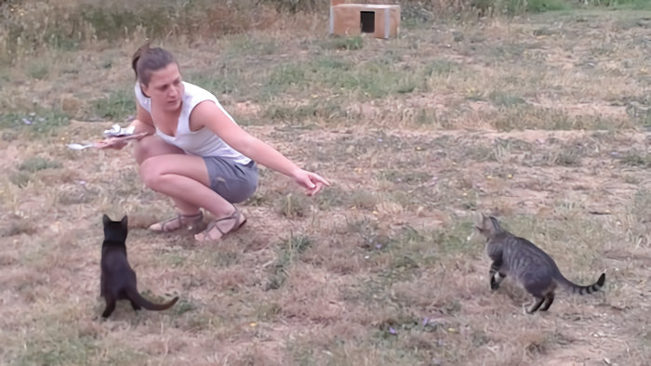
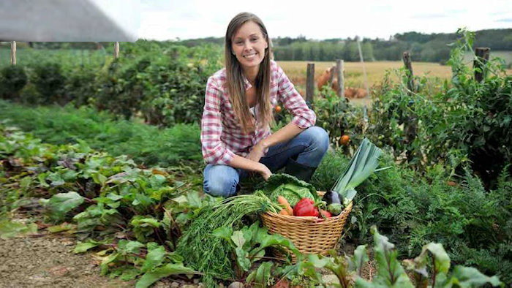
Fais du feu dans la cheminée
Je reviens chez nous
S'il fait du soleil à Paris
Il en fait partout
Je rapporte avec mes bagages
Un goût qui m'était étranger
Moitié dompté, moitié sauvage
C'est l'amour de mon potager

Slide 7
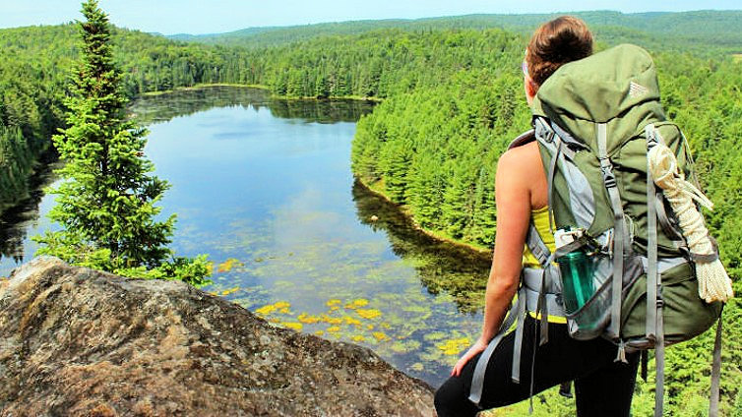
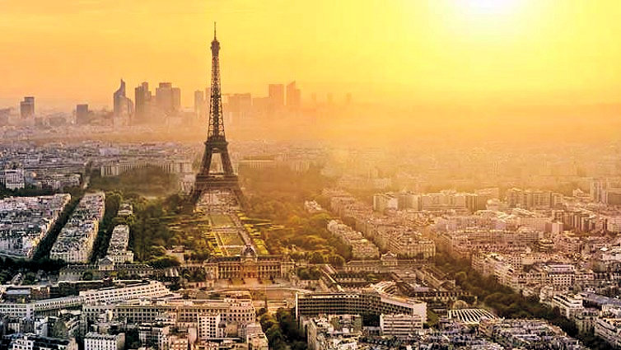
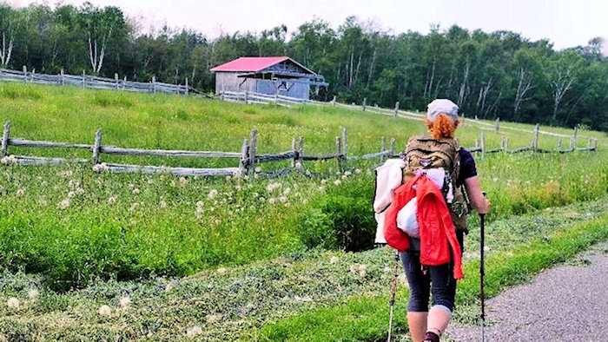


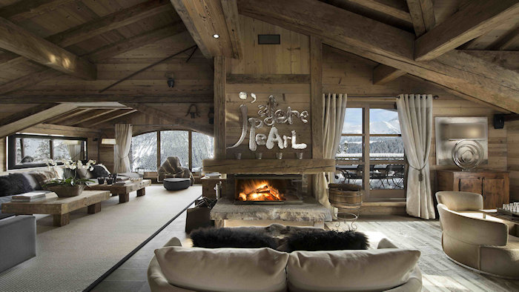
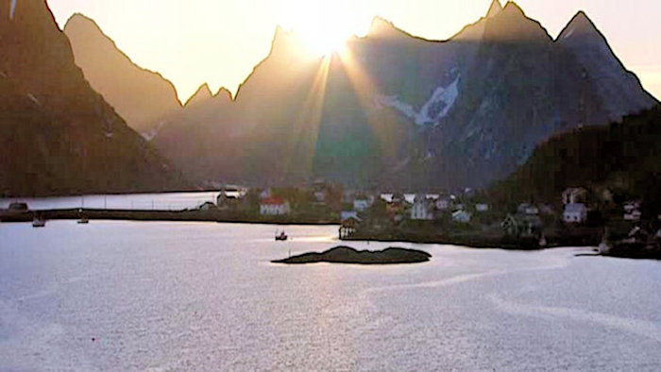
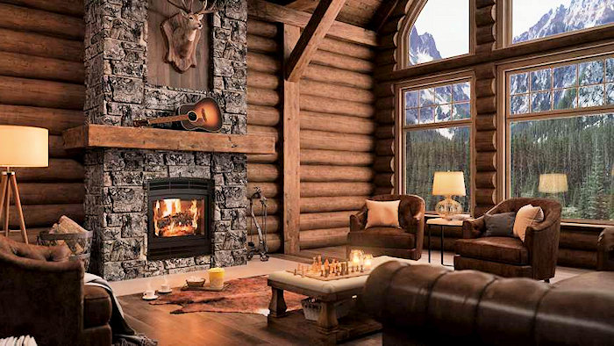



F I N
Je rapporte avec mes bagages
Un goût qui m'était étranger
Moitié dompté, moitié sauvage
C'est l'amour de mon potager
Fais du feu dans la cheminée
Je reviens chez nous
S'il fait du soleil à Paris
Il en fait partout
Fais du feu dans la cheminée
Je rentre chez moi
Et si l'hiver est trop rusé
On hibernera.
Touche Esc pour quitter

